Slide 1
Analisis Kebutuhan dan Spesifikasi Perangkat Lunak

Slide 2
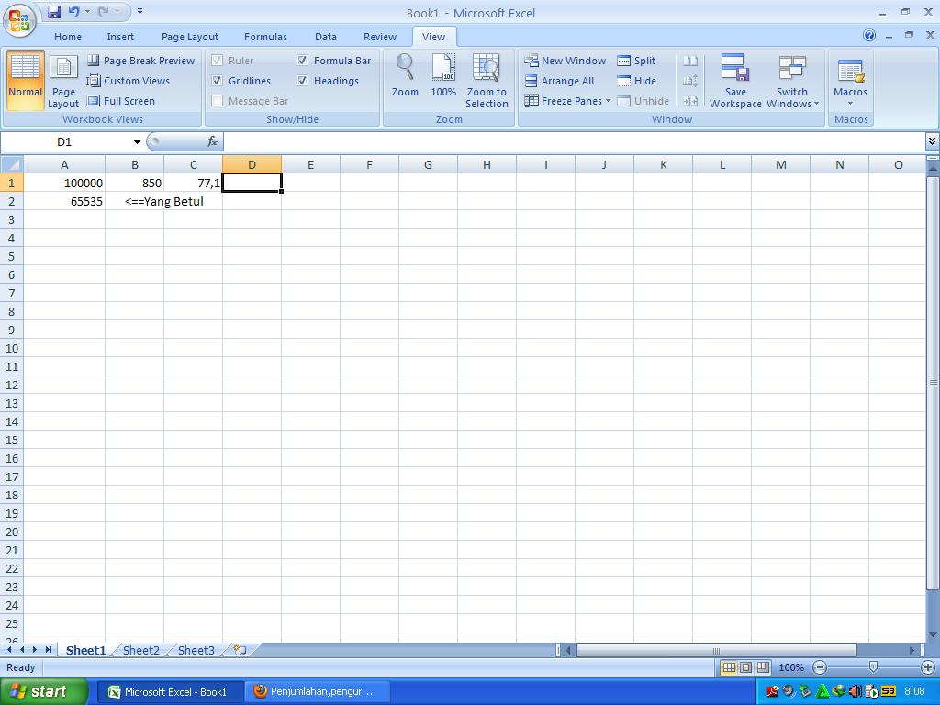
Definisi Kebutuhan
Kebutuhan perangkat lunak adalah kondisi atau kemampuan yang harus dimiliki oleh perangkat lunak untuk memenuhi apa yang disyaratkan atau diinginkan oleh pemakai. TI51/9/10 TI5C/10/10
Pada Microsoft Office Excel 2007, jika anda melakukan perhitungan 850 x 77,1 pada A1 akan ditampilkan hasil 100000 dimana seharusnya hasilnya 65535.

Slide 3
Jenis Kebutuhan
Secara kategoris, ada tiga buah jenis kebutuhan perangkat lunak [IEE93]:
  Kebutuhan fungsional (functional requirement)
  Kebutuhan antarmuka (interface requirement)
  Kebutuhan unjuk kerja (performance requirement)
Kebutuhan antarmuka dan unjuk kerja sering disebut Non-functional Requirement

Slide 4
Kebutuhan fungsional
Disebut juga kebutuhan operasional, yaitu kebutuhan yang berkaitan dengan fungsi atau proses transformasi yang harus mampu dikerjakan oleh perangkat lunak.
Contoh:
  Perangkat lunak harus dapat menyimpan semua rincian data pesanan pelanggan.
  Perangkat lunak harus mampu mencetak laporan penjualan sesuai periode yang diinputkan.
  Perangkat lunak harus mampu menyajikan informasi jalur pengiriman terpendek.

Slide 5
Kebutuhan antarmuka
Kebutuhan antarmuka yang menghubungkan perangkat lunak dengan elemen perangkat keras, perangkat lunak, atau basis data.
Contoh:
  Akses ke basis data menggunakan ODBC (Open Data Base Connectivity).
  Perangkat untuk memasukkan data menggunakan keyboard, mouse, dan scanner.

Slide 6
Kebutuhan unjuk kerja
Kebutuhan yang menetapkan karakteristik unjuk kerja yang harus dimiliki oleh perangkat lunak, seperti kecepatan, ketepatan, atau frekuensi.
Contoh:
  Waktu tanggap penyajian informasi maksimal selama satu menit.
  Perangkat lunak harus mampu mengolah data sampai 1 juta record untuk setiap transaksi.
  Perangkat lunak harus dapat digunakan secara multi user sesuai otoritas yang diberikan kepada masing-masing pemakai.

Slide 7
Analisis Kebutuhan
Analisis kebutuhan perangkat lunak dapat diartikan sebagai:
  • Proses mempelajari kebutuhan pemakai untuk mendapatkan definisi kebutuhan sistem atau perangkat lunak [IEE93].
  • Proses untuk menetapkan fungsi dan unjuk kerja perangkat lunak, menyatakan antarmuka perangkat lunak dengan elemen-elemen sistem lain, dan menentukan kendala yang harus dihadapi oleh perangkat lunak [PRE01]. TI51/12/10

Slide 8
Analisis Kebutuhan
Tujuan analisis kebutuhan perangkat lunak adalah:
  Memahami masalah yang akan dibuat perangkat lunaknya secara menyeluruh (komprehensif).
  Mendefinisikan apa yang harus dikerjakan oleh perangkat lunak untuk memenuhi keinginan pemakai.
  TI5C/12/10

Slide 9
Pentingnya Analisis Kebutuhan
Pendefinisian kebutuhan yang baik dapat menjadi faktor sukses pelaksanaan pengembangan perangkat lunak. Sebaliknya akan menyebabkan banyak kegagalan.
Menurut hasil survey DeMarco, 56% kegagalan proyek perangkat lunak adalah karena ketidaklengkapan pendefinisian kebutuhan.

Slide 10
Pentingnya Analisis Kebutuhan
Produk perangkat lunak yang tidak sempurna akan dihasilkan karena kesalahan pada saat menentukan spesifikasi kebutuhan.
Jika kesalahan tersebut diketahui di akhir siklus hidup pengembangan, usaha untuk memperbaikinya akan sangat mahal (sekitar 82% dari total biaya perbaikan).

Slide 11
Tahap Analisis Kebutuhan
Tahap kebutuhan perangkat lunak dimulai dengan [DAV93]:
  Adanya masalah yang membutuhkan penyelesaian:
    orientasi aplikasi, misalnya inventory
    orientasi bisnis, misalnya produk baru, peramalan pendapatan
    orientasi peningkatan produk, misalnya pemeliharaan
  Munculnya ide untuk membuat sebuah perangkat lunak baru.

Slide 12
Tahap Analisis Kebutuhan
Tahap kebutuhan berakhir apabila deskripsi lengkap dari perilaku eksternal perangkat lunak yang akan dibangun sudah didapat, termasuk dokumentasi seluruh antarmuka perangkat lunak dengan lingkungannya (perangkat keras, perangkat lunak lain, pemakai) yang dicatat dalam Spesifikasi Kebutuhan Perangkat Lunak (SKPL).

Slide 13
Tahap Analisis Kebutuhan
Secara teknis pelaksanaan pekerjaan analisis kebutuhan perangkat lunak pada dasarnya terdiri dari urutan aktivitas:
  Mempelajari dan memahami persoalan
  Mengidentifikasi kebutuhan pemakai
  Mendefinisikan kebutuhan perangkat lunak
  Membuat dokumen spesifikasi kebutuhan
  Mengkaji ulang (review) kebutuhan

Slide 14
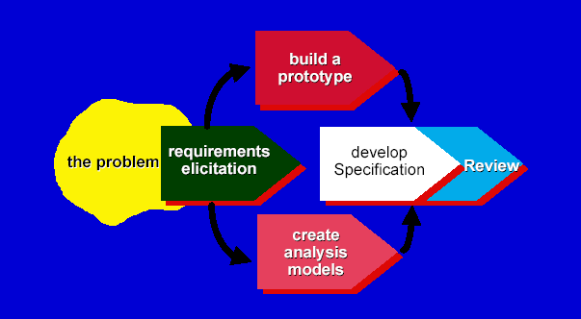
Proses Analisis Kebutuhan

Slide 15
Mempelajari dan memahami persoalan .. (1)
Pada tahap ini, masalah yang akan dibuat perangkat lunaknya dipelajari sehingga dapat ditentukan:
  siapa pemakai yang akan menggunakan perangkat lunak
  dimana perangkat lunak akan digunakan
  pekerjaan apa dari pemakai yang akan dibantu oleh perangkat lunak
  dari dan sampai mana cakupan pekerjaan tersebut, dan bagaimana mekanisme pelaksanaannya
  apa yang menjadi kendala atau keterbatasannya dilihat dari sisi teknologi yang akan digunakan atau dari sisi hukum dan standar TI51/16/10

Slide 16

Mempelajari dan memahami persoalan .. (2)
Cara yang digunakan untuk dapat memahami masalah biasanya adalah:
  wawancara dengan pemakai
  observasi atau pengamatan lapangan
  kuesioner
Mempelajari referensi atau dokumen-dokumen yang digunakan, seperti dokumen hasil analisis dan perancangan sistem

Slide 17
Mempelajari dan memahami persoalan .. (3) TI5C/TI51/19/10
Hasil pemahaman masalah tersebut selanjutnya digambarkan dalam bentuk model-model tertentu sesuai dengan jenis masalahnya.
Sebagai contoh, untuk masalah bisnis dapat menggunakan flowmap atau business use case, sementara untuk masalah matematika dapat mengunakan, misalnya, graf.
Pemesanan Makanan
Pembeli
Pembayaran Makanan
Penyerahan Makanan

Slide 18
Mengidentifikasi Kebutuhan Pemakai .. (1)
Sebenarnya, tahap identifikasi kebutuhan pemakai (user requirement) ini pada prakteknya dilaksanakan bersamaan dengan pemahaman masalah.
Cara yang digunakan pun relatif sama.

Slide 19
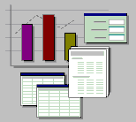
Mengidentifikasi Kebutuhan Pemakai .. (2)
Hanya saja, subtansi yang ditanyakan biasanya adalah:
  data atau informasi apa yang akan diproses,
  fungsi apa yang diinginkan,
  kelakuan sistem apa yang diharapkan,
  antarmuka apa yang tersedia (user interfaces, hardware interfaces, software interfaces, dan communications interfaces).

Slide 20
Mengidentifikasi Kebutuhan Pemakai .. (3)
Untuk dapat menangkap kebutuhan pemakai dengan baik, utamanya kesamaan persepsi, dibutuhkan:
  komunikasi dan brainstorming yang intensif
  prototype perangkat lunak, atau screen snapshot
  data atau dokumen yang lengkap

Slide 21
Mendefinisikan Kebutuhan Perangkat Lunak .. (1)
Saat mengidentifikasi kebutuhan pemakai, informasi yang diperoleh belum terstruktur.
Pemakai akan mengungkapkan apa yang dibutuhkannya dengan bahasa sehari-hari yang biasa digunakan pemakai.

Slide 22
Mendefinisikan Kebutuhan Perangkat Lunak .. (2)
Pada tahap ini, kebutuhan pemakai yang belum terstruktur tersebut dianalisis, diklasifikasikan, dan diterjemahkan menjadi kebutuhan fungsional, antarmuka, dan unjuk kerja perangkat lunak.
Antarmuka
Pemakai
Fungsional
Unjuk Kerja

Slide 23

Mendefinisikan Kebutuhan Perangkat Lunak .. (3) TI5C/24/10
Kebutuhan pemakai (di Bagian Akuntansi)
Kebutuhan fungsional:
  entry dan rekam data transaksi penjualan.
  retrieve nilai transaksi penjualan untuk periode tertentu (sesuai periode yang diinputkan melalui keyboard).
  rekam nilai akumulasi transaksi penjualan periode tertentu ke jurnal umum berikut account pasangannya (kas).
“saya ingin data yang dimasukkan oleh Bagian Penjualan bisa langsung analisis”.

Slide 24
Mendefinisikan Kebutuhan Perangkat Lunak .. (4)
Kebutuhan antarmuka:
  antarmuka pemakai untuk merekam data penjualan.
  antarmuka pemakai untuk menyajikan dan menjurnal informasi nilai transaksi penjualan periode tertentu.
  jaringan lokal untuk menghubungkan perangkat lunak aplikasi di Bagian Penjualan dengan perangkat lunak aplikasi di Bagian Akuntansi
Kebutuhan unjuk kerja:
  ada otoritas pemakaian perangkat lunak dan akses data.
  proses jurnal hanya dapat dilakukan sekali setelah data transaksi penjualan direkam.

Slide 25
Mendefinisikan Kebutuhan Perangkat Lunak .. (5) TI51/23/10
Selanjutnya, kebutuhan tersebut diubah menjadi model atau gambar tertentu dengan memanfaatkan teknik analisis dan alat bantu tertentu.
Sebagai gambaran, kebutuhan fungsional dapat dimodelkan dengan menggunakan:
  Data Flow Diagram, kamus data, dan spesifikasi proses jika menggunakan teknik terstruktur.
  Diagram Use Case dan skenario sistem jika menggunakan pendekatan objek.

Slide 26
Membuat Dokumen Spesifikasi Kebutuhan
Semua kebutuhan yang telah didefinisikan selanjutnya dibuatkan dokumentasinya, yaitu Spesifikasi Kebutuhan Perangkat Lunak (SKPL) atau Software Requirements Specification (SRS).
SKPL yang dibuat harus dapat menyatakan secara lengkap apa yang dapat dilakukan oleh perangkat lunak, termasuk deskripsi lengkap dari semua antarmuka yang digunakan.
SKPL bisa terdiri dari banyak dokumentasi yang saling melengkapi.

Slide 27
Mengkaji Ulang (Review) Kebutuhan
Proses untuk memeriksa (validasi) SKPL apakah sudah konsisten, lengkap, dan sesuai dengan apa yang diinginkan pemakai.
Proses ini mungkin dilakukan lebih dari satu kali.
Dan sering kali muncul kebutuhan-kebutuhan baru dari pemakai.
Untuk itu, diperlukan negosiasi antara pihak pengembang dengan pemakai sesuai prinsip “win-win solution” sampai kebutuhan tersebut dapat disepakati kedua belah pihak.

Slide 28
TERIMA
KASIH

